Slide 1


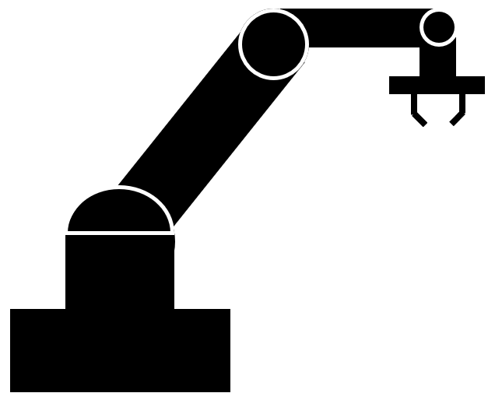
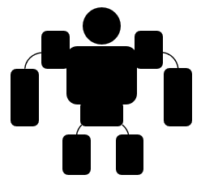



Grafiken Was sind Roboter?
Humanoid
Interaktion
mit Menschen
Tierisch
Bewegungsvorteil durch Nachahmung von Tieren
Autonome Fahrzeuge
und Drohnen
Selbstständiges navigieren
und Zielrouten
Gelenkarmroboter
Heben und Greifen
Aktive
Exoskelette
Verstärkung
der Hebekraft
Portalroboter
3D-Druck,
Getränkeautomaten

Slide 2
Grafiken Was sind Roboter?
Gelenkarmroboter
Greifen und Heben
Aktive
Exoskelette
Verstärkung
der Muskelkraft
Autonome Fahrzeuge
und Drohnen
Selbstständige Navigation
Portalroboter
3D-Druck,
Getränkeautomaten
Humanoid
Interaktion
mit Menschen
Tierisch
Bewegung in schwierigem Gelände

Slide 3







Grafiken Was sind Roboter?
Nusspraline
Nougatpraline
Fassade 3
Fassade 4

